Slide 1
INSTITUCIÓN EDUCATIVA NORMAL SUPERIOR DE SINCELEJO
AÑO ESCOLAR 2016
ANÁLISIS ISCE 2015 Y ISCE 2016
ABRIL 13 2016

Slide 2
INSTITUCIÓN EDUCATIVA NORMAL SUPERIOR DE SINCELEJO
AÑO ESCOLAR 2016
ANÁLISIS ISCE 2015 Y ISCE 2016

Slide 3
INSTITUCIÓN EDUCATIVA NORMAL SUPERIOR DE SINCELEJO
AÑO ESCOLAR 2016
BÁSCIA PRIMARIA: (primer podio índice sintético (2015), segundo podio el índice sintético 2015 más la meta mínima anual (+ 0.32) y en el tercer podio el índice sintético 2016.
4.22
3.92
3.90

Slide 4
INSTITUCIÓN EDUCATIVA NORMAL SUPERIOR DE SINCELEJO
AÑO ESCOLAR 2016
BÁSCIA SECUNDARIA: (primer podio índice sintético (2015), segundo podio el índice sintético 2015 más la meta mínima anual (+ 0.32) y en el tercer podio el índice sintético 2016.
4.23
4.24
3.91

Slide 5
INSTITUCIÓN EDUCATIVA NORMAL SUPERIOR DE SINCELEJO
AÑO ESCOLAR 2016
BÁSCIA MEDIA: (primer podio índice sintético (2015), segundo podio el índice sintético 2015 más la meta mínima anual (+ 0.32) y en el tercer podio el índice sintético 2016.
4.81
4.20
4.49

Slide 6
INSTITUCIÓN EDUCATIVA NORMAL SUPERIOR DE SINCELEJO
AÑO ESCOLAR 2016

Slide 7
INSTITUCIÓN EDUCATIVA NORMAL SUPERIOR DE SINCELEJO
AÑO ESCOLAR 2016

Slide 8
INSTITUCIÓN EDUCATIVA NORMAL SUPERIOR DE SINCELEJO
AÑO ESCOLAR 2016

Slide 9
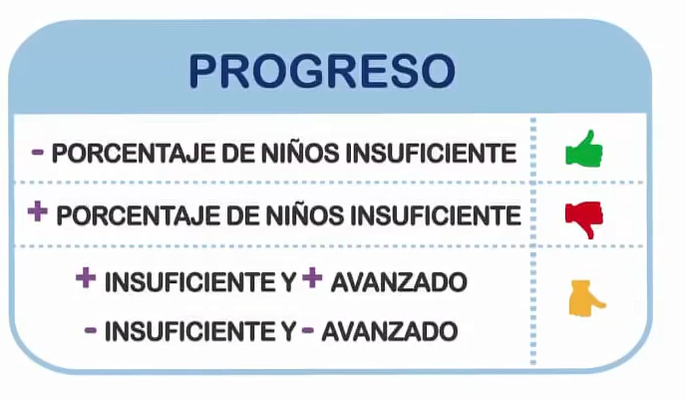
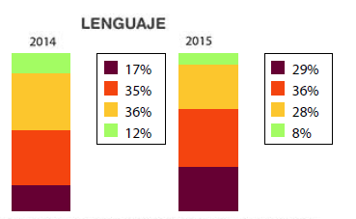
INSTITUCIÓN EDUCATIVA NORMAL SUPERIOR DE SINCELEJO
AÑO ESCOLAR 2016
BÁSICA PRIMARIA
SABER: 3º
LENGUAJE

Slide 10
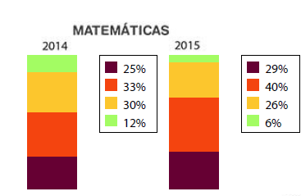
INSTITUCIÓN EDUCATIVA NORMAL SUPERIOR DE SINCELEJO
AÑO ESCOLAR 2016
BÁSICA PRIMARIA
SABER: 3º
MATEMÁTICAS

Slide 11
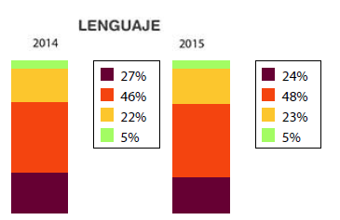
INSTITUCIÓN EDUCATIVA NORMAL SUPERIOR DE SINCELEJO
AÑO ESCOLAR 2016
BÁSICA PRIMARIA
SABER: 5º
LENGUAJE

Slide 12
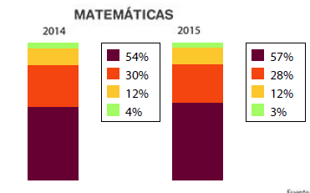
INSTITUCIÓN EDUCATIVA NORMAL SUPERIOR DE SINCELEJO
AÑO ESCOLAR 2016
BÁSICA PRIMARIA
SABER: 5º
MATEMÁTICAS

Slide 13
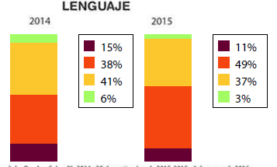
INSTITUCIÓN EDUCATIVA NORMAL SUPERIOR DE SINCELEJO
AÑO ESCOLAR 2016
BÁSICA SECUNDARIA
SABER: 9º
LENGUAJE

Slide 14
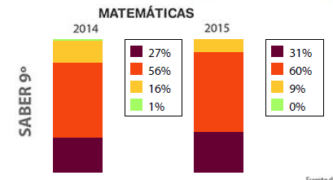
INSTITUCIÓN EDUCATIVA NORMAL SUPERIOR DE SINCELEJO
AÑO ESCOLAR 2016
BÁSICA SECUNDARIA
SABER: 9º
MATEMÁTICAS

Slide 15
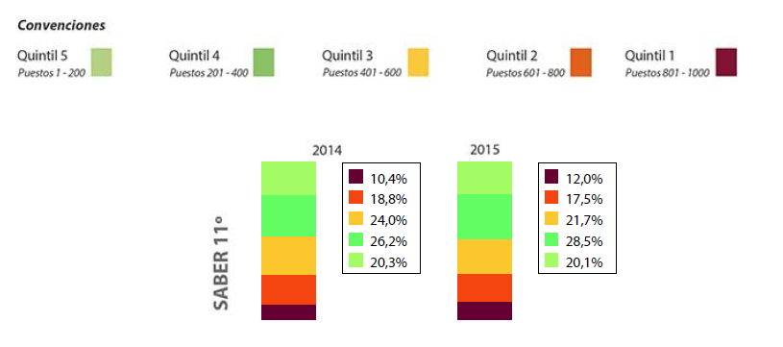
INSTITUCIÓN EDUCATIVA NORMAL SUPERIOR DE SINCELEJO
AÑO ESCOLAR 2016
MEDIA
SABER: 11º

Slide 16
INSTITUCIÓN EDUCATIVA NORMAL SUPERIOR DE SINCELEJO
AÑO ESCOLAR 2016
MEDIA
SABER: 11º
MATEMÁTICAS

Slide 17
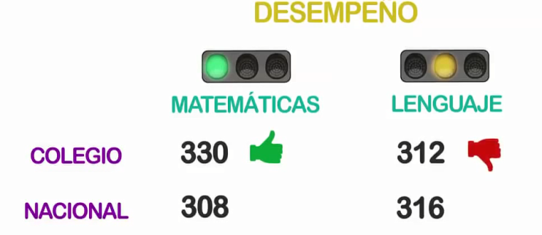
INSTITUCIÓN EDUCATIVA NORMAL SUPERIOR DE SINCELEJO
AÑO ESCOLAR 2016
GRADO: 3º

Slide 18
INSTITUCIÓN EDUCATIVA NORMAL SUPERIOR DE SINCELEJO
AÑO ESCOLAR 2016
GRADO: 5º

Slide 19
INSTITUCIÓN EDUCATIVA NORMAL SUPERIOR DE SINCELEJO
AÑO ESCOLAR 2016
GRADO: 9º

Slide 20
INSTITUCIÓN EDUCATIVA NORMAL SUPERIOR DE SINCELEJO
AÑO ESCOLAR 2016
GRADO: 11º

Slide 21
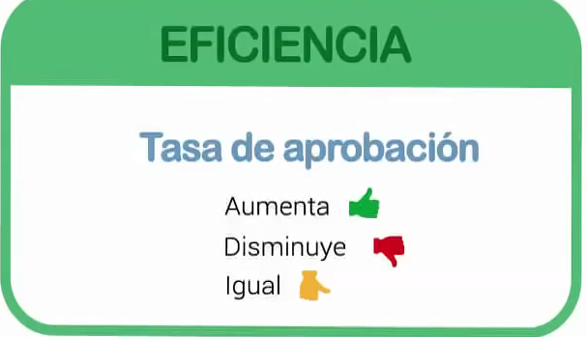
INSTITUCIÓN EDUCATIVA NORMAL SUPERIOR DE SINCELEJO
AÑO ESCOLAR 2016
BÁSICA PRIMARIA
2014 | 2015
0.90 | 0.92

Slide 22
INSTITUCIÓN EDUCATIVA NORMAL SUPERIOR DE SINCELEJO
AÑO ESCOLAR 2016
BÁSICA SECUNDARIA
2014 | 2015
0.82 | 0.84

Slide 23
INSTITUCIÓN EDUCATIVA NORMAL SUPERIOR DE SINCELEJO
AÑO ESCOLAR 2016
MEDIA
2014 | 2015
1.70 | 1.84

Slide 24
INSTITUCIÓN EDUCATIVA NORMAL SUPERIOR DE SINCELEJO
AÑO ESCOLAR 2016
BÁSICA PRIMARIA
2014
2015

Slide 25
INSTITUCIÓN EDUCATIVA NORMAL SUPERIOR DE SINCELEJO
AÑO ESCOLAR 2016
BÁSICA SECUNDARIA
2014
2015

Slide 26
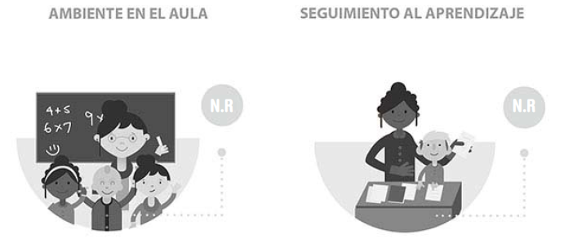
INSTITUCIÓN EDUCATIVA NORMAL SUPERIOR DE SINCELEJO
AÑO ESCOLAR 2016
BÁSICA MEDIA

Slide 27
INSTITUCIÓN EDUCATIVA NORMAL SUPERIOR DE SINCELEJO
AÑO ESCOLAR 2016

Slide 28
INSTITUCIÓN EDUCATIVA NORMAL SUPERIOR DE SINCELEJO
AÑO ESCOLAR 2016
BÁSICA PRIMARIA

Slide 29
INSTITUCIÓN EDUCATIVA NORMAL SUPERIOR DE SINCELEJO
AÑO ESCOLAR 2016
BÁSICA SECUNDARIA

Slide 30
INSTITUCIÓN EDUCATIVA NORMAL SUPERIOR DE SINCELEJO
AÑO ESCOLAR 2016
MEDIA

Slide 31
INSTITUCIÓN EDUCATIVA NORMAL SUPERIOR DE SINCELEJO
AÑO ESCOLAR 2016

Slide 32
INSTITUCIÓN EDUCATIVA NORMAL SUPERIOR DE SINCELEJO
AÑO ESCOLAR 2016

